Slide 1

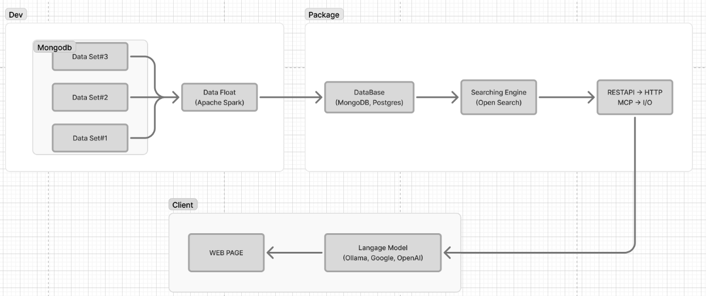
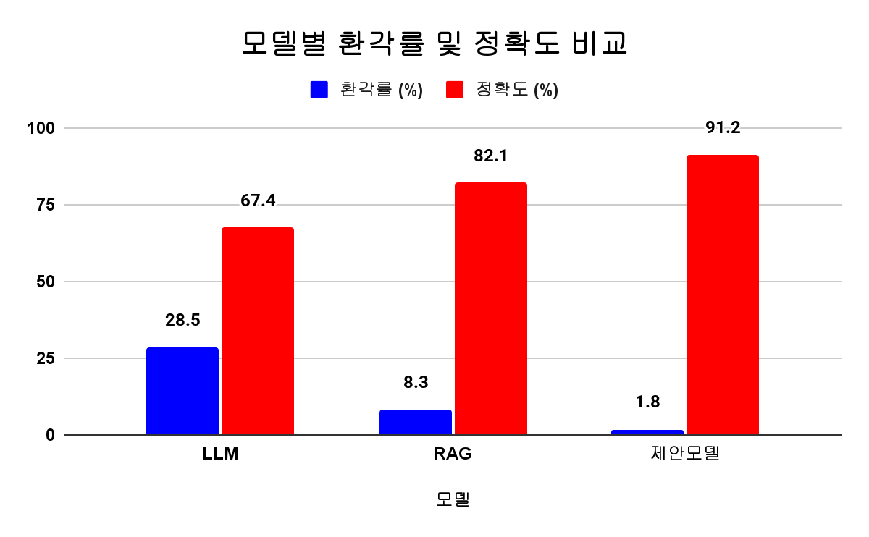
LLM과 RAG를 활용한 부산시 현안 및
정책 지원 모델 연구
LLM and RAG-Based Policy Support Model
for Current Issues in Busan
권영훈, 이호준, 장현오, 강신혁 (지도교수: 김현태)
배경 및 필요성
연구 방법 또는 내용
공공 서비스 정보 접근성 문제
공공 데이터 분산: 부산시 정책·통계 자료가 여러 웹사이트와 시스템에 분산되어 있어 사용자가 필요한 정보를 즉시 얻기 어려움.
LLM 챗봇의 장점: 대규모 언어모델(LLM)을 기반으로 한 챗봇은 복잡한 자연어 질의를 이해하고 대화형으로 응답함으로써 기존 키워드 검색보다 직관적인 사용자 경험 제공 가능.
환각(Hallucination) 리스크: LLM은 학습되지 않은 정보나 사실과 다른 내용을 생성할 수 있어, 공공 정보 서비스에서 잘못된 정보 제공은 행정 신뢰도에 심각한 손상을 초래할 수 있음.
기술적 해결 필요성: LLM의 언어 생성 능력은 유지하면서도 답변의 신뢰성과 정확성을 확보할 수 있는 방법론이 필수적임.
시스템 아키텍처
3 계층 구조: Dev → Package → Client
Dev: 데이터 정제
Package: 저장·검색
Client: 챗봇 서비스
데이터 수집:
부산시 정책 문서 8,247건
리뷰 156,832건 수집
정규화:
Apache Spark로 노이즈 정규화
4단계 RAG 파이프라인 구조:
① 다중 검색기 앙상블
② 컨텍스트 검증
③ 생성 제어
④ 프롬프트 엔지니어링
연구 결과 및 기대효과
결론 및 참고문헌
연구 결과
환각률 93.7% 절감, 정확도 91.2% 달성
기대효과
지자체 AI 서비스 적용: 제한된 환경에서구현 가능하여 다른 지방자치단체의 유사 서비스 도입에 활용 가능.
시민 중심 정보 제공: 정확하고 신뢰성 높은 정보 제공으로 행정 효율성 및 시민 만족도 제고 기대.
결론: 본 연구는 LLM에 4단계 환각 최소화 RAG 파이프라인을 결합하여, 환각률 1.8%, 정확도 91.2%를 달성한 신뢰성 높은 부산시 정책 지원 챗봇 서비스를 성공적으로 구현함.
주요 참고문헌
[1] 박동아, “인공지능 기반 대화형 공공 행정 챗봇 서비스에 관한 연구,” 멀티미디어학회논문지, Vol.20, No.8, pp.1347–1356, 2017.
[2] Larsen, A. G., and Følstad, A., “The impact of chatbots on public service provision...,” Government Information Quarterly, Vol.41, 101927, 2024.
[3] 이은빈, 배호, “검색 증강 생성(RAG) 기술의 최신 연구 동향에 대한 조사,” ASK 2024 학술발표대회 논문집, Vol.31, No.1, pp.745–748, 2024.

